Slide 1
Муниципальное дошкольное образовательное учреждение «Детский сад №82 комбинированного вида» Образовательный проект «Первые шаги в геометрию»
Выполнила воспитатель
Прохорова С. Л.

Slide 2
Актуальность
Проблема усвоения знаний по математике актуальна из–за недостаточности занятий, дети быстро забывают пройденный материал. Необходимость создания данного проекта направлено на более углубленное усвоение знаний и умений, применение знаний в данной ситуации, в повседневной жизни. Для этого создаются специальные условия, подключаются родители. Важно привить детям любовь к математике. Показать ее значимость вокруг нас. Ее важное участие во всех видах деятельности. Проводя занятия по другим видам деятельности доказать детям, что и здесь необходимы знания по математике. В наше время математика в той или иной мере нужна огромному числу людей различных профессий. Особая роль математики – в умственном воспитании, в развитии интеллекта. Это объясняется тем, что результатами обучения математики являются не только знания, но и определенный стиль мышления. Математика по праву занимает очень большое место в системе дошкольного образования. Она оттачивает ум ребенка, развивает гибкость мышления, учит логике.

Slide 3
Объект исследования – математическое воспитание дошкольников.
Предмет исследования – роль Д/И в математическом воспитании дошкольников.
Участники проекта: воспитатель, дети 3-4 лет, родители.
Возраст детей: 3-4 года

Slide 4
Ожидаемые результаты:
расширение представлений о геометрических фигурах;
развитие умений соотносить форму предметов с известными геометрическими фигурами;
сформировать умение различать и называть геометрические фигуры.

Slide 5
Цель проекта:
Систематизировать знания детей о геометрических фигурах.
Создать условия для реализации математических и творческих способностей детей в процессе реализации проекта.
Задачи проекта:
Познакомить детей с геометрическими фигурами: кругом, квадратом, треугольником.
Закреплять умение обследовать форму, различать и называть круг, квадрат, треугольник.
Совершенствовать умения детей сравнивать две фигуры по цвету и форме.
Развивать умение находить геометрические фигуры в окружающей обстановке.

Slide 6
Интеграция образовательных областей
Познавательное развитие | - Непосредственно-образовательная деятельность «Мишка в гости к нам пришел» - Дидактические игры: «Прокати такой же шарик», «Волшебные круги», «Подбери пару», «Собери бусы», «Найди предмет такой же формы», «Чудесный мешочек», «Сложи квадрат», «Какую фигуру забыл нарисовать художник», «Построим фигуру», «Найди лишнюю фигуру», «На что похоже». - Презентация геометрических фигур.

Slide 7
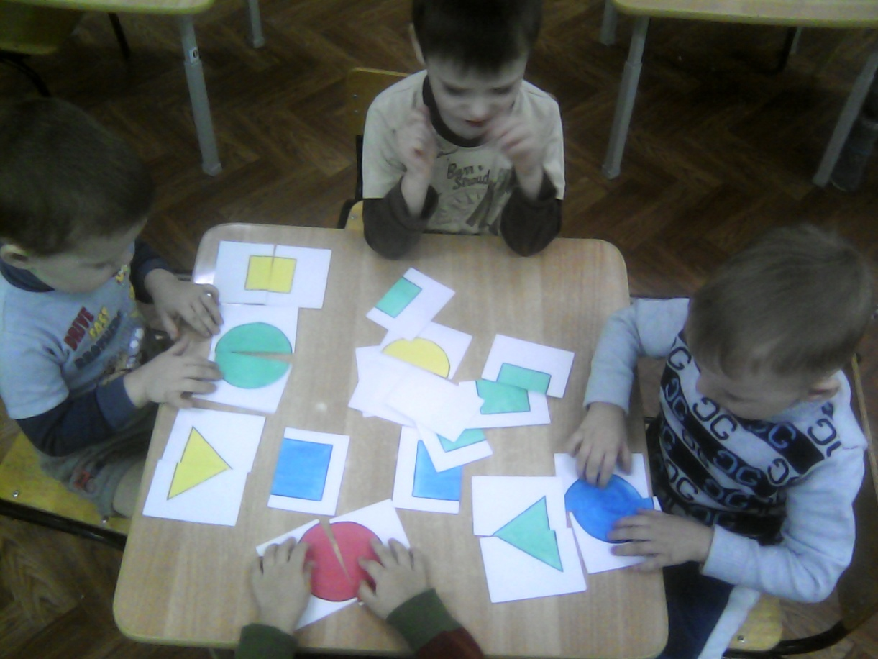
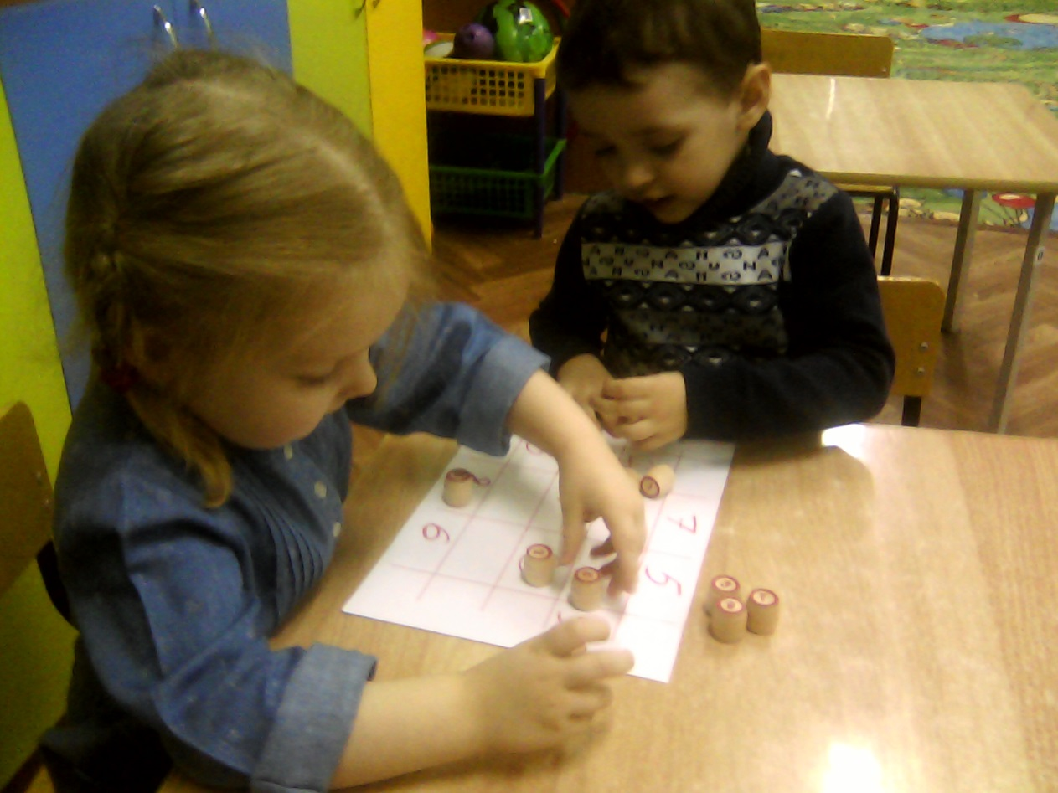

Slide 8
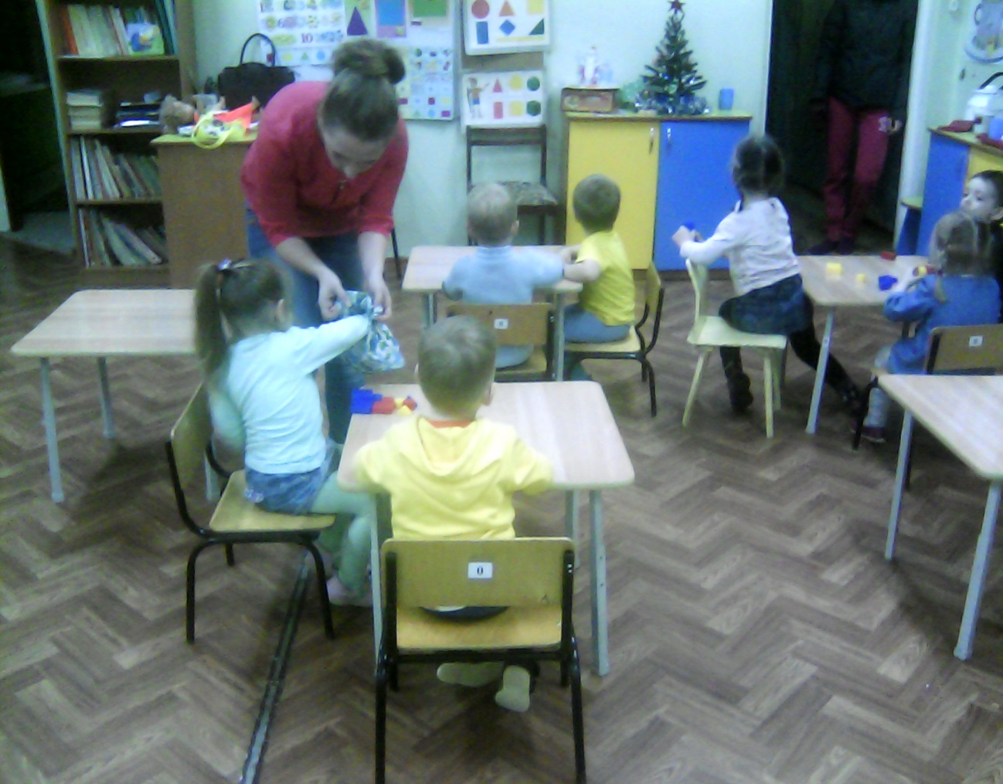

Slide 9
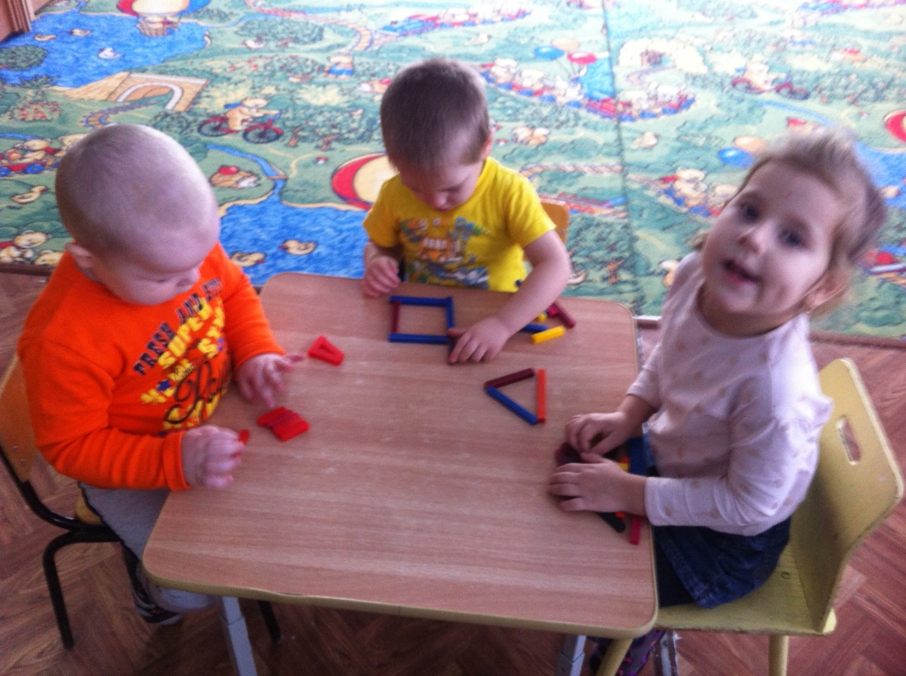
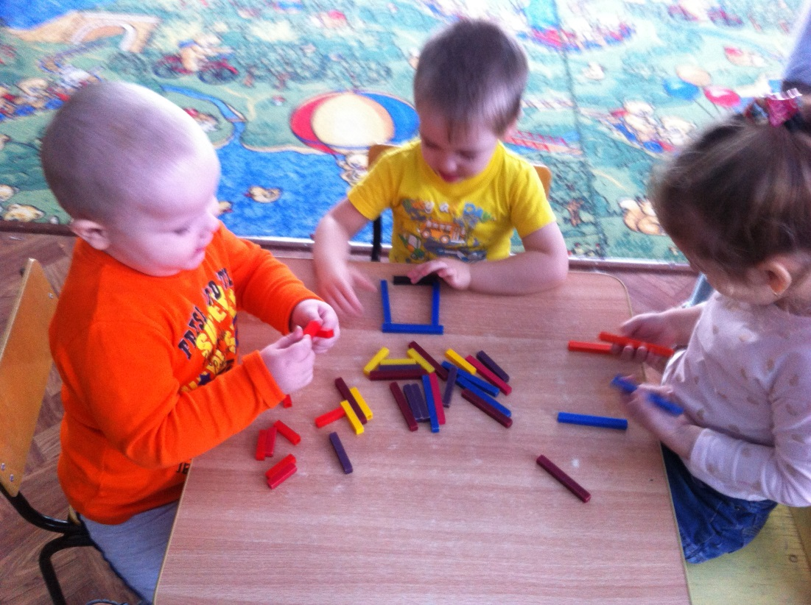
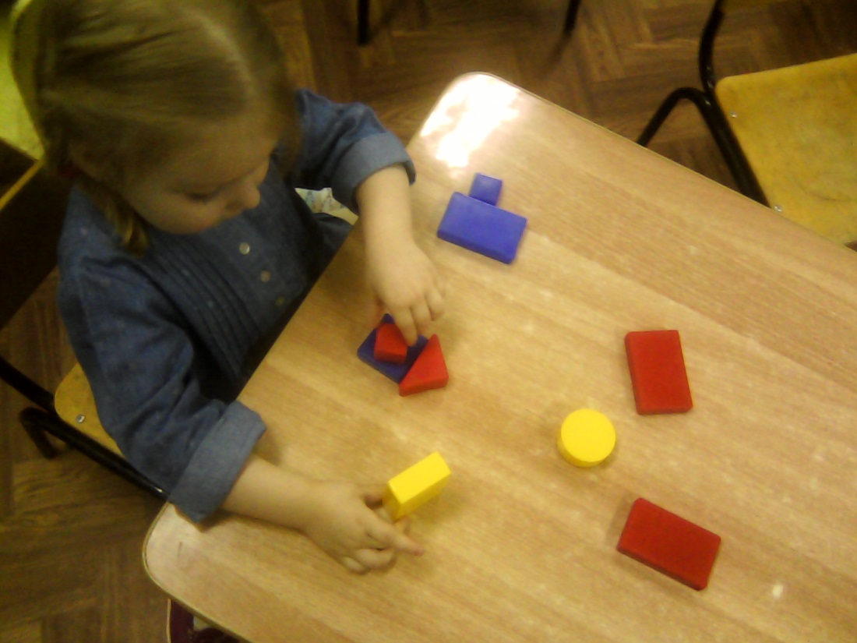

Slide 10
Социально – коммуникативное развитие | - Создание семьями воспитанников аппликации из геометрических фигур. - Сюжетно-ролевые игры: «Детский сад», «День рождение куклы Кати». - Итоговая выставка творческих работ воспитанников.

Slide 11
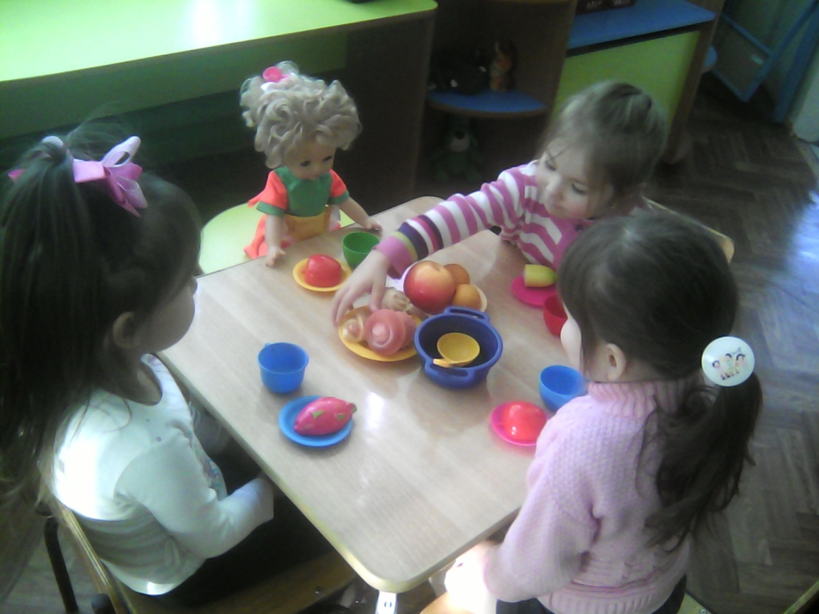
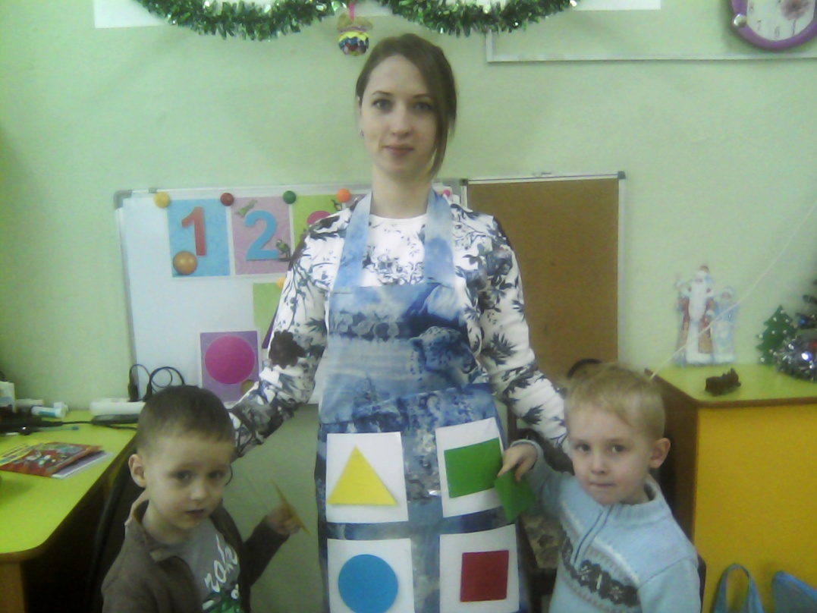
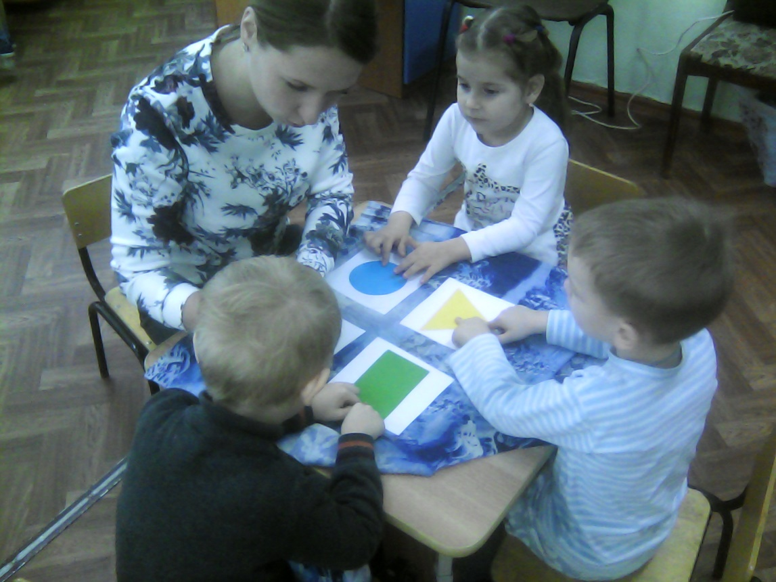

Slide 12
Речевое развитие | - Заучивание стишков о геометрических фигурах, заучивание стихотворения А. Барто «Мяч». - Рассказывание русской народной сказки «Колобок». - Отгадывание загадок по теме. - Разучивание физкультминуток.

Slide 13
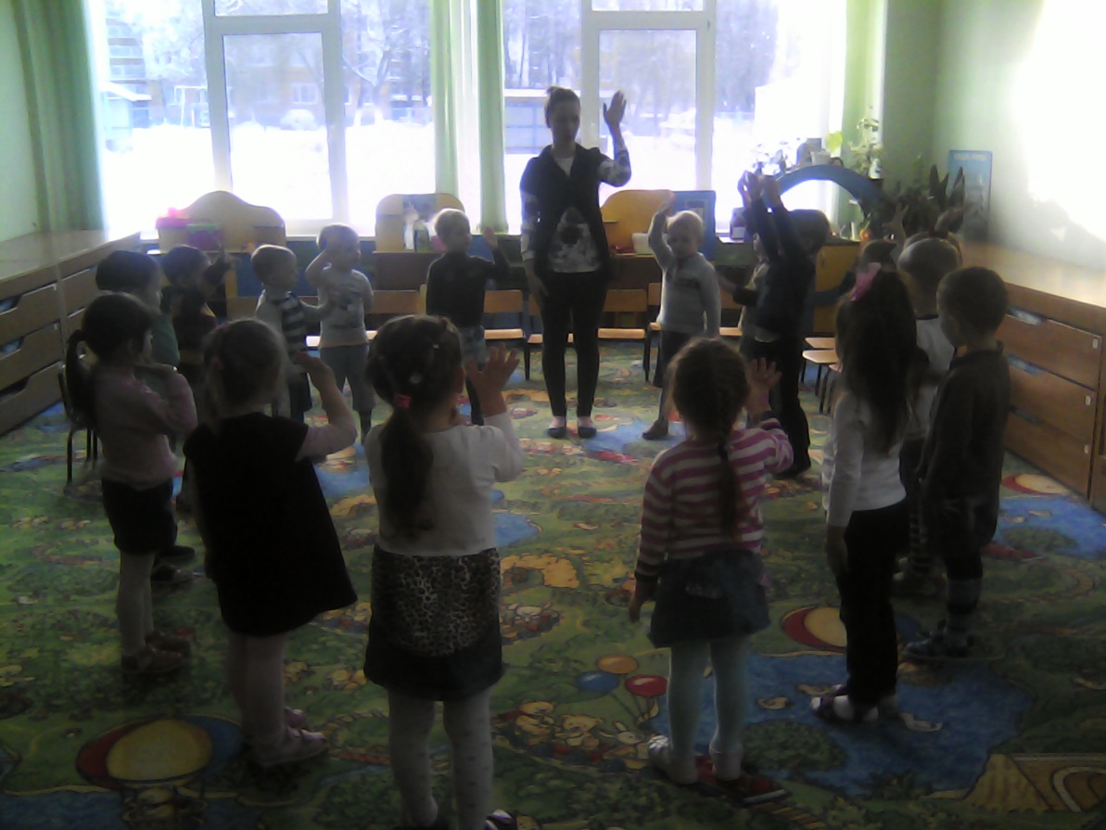

Slide 14
Художественно – эстетическое развитие | - Продуктивная деятельность. Аппликация: «Декоративная салфетка», «Елочки». - Самостоятельно-художественное творчество детей: выкладывание геометрических фигур из бус.

Slide 15
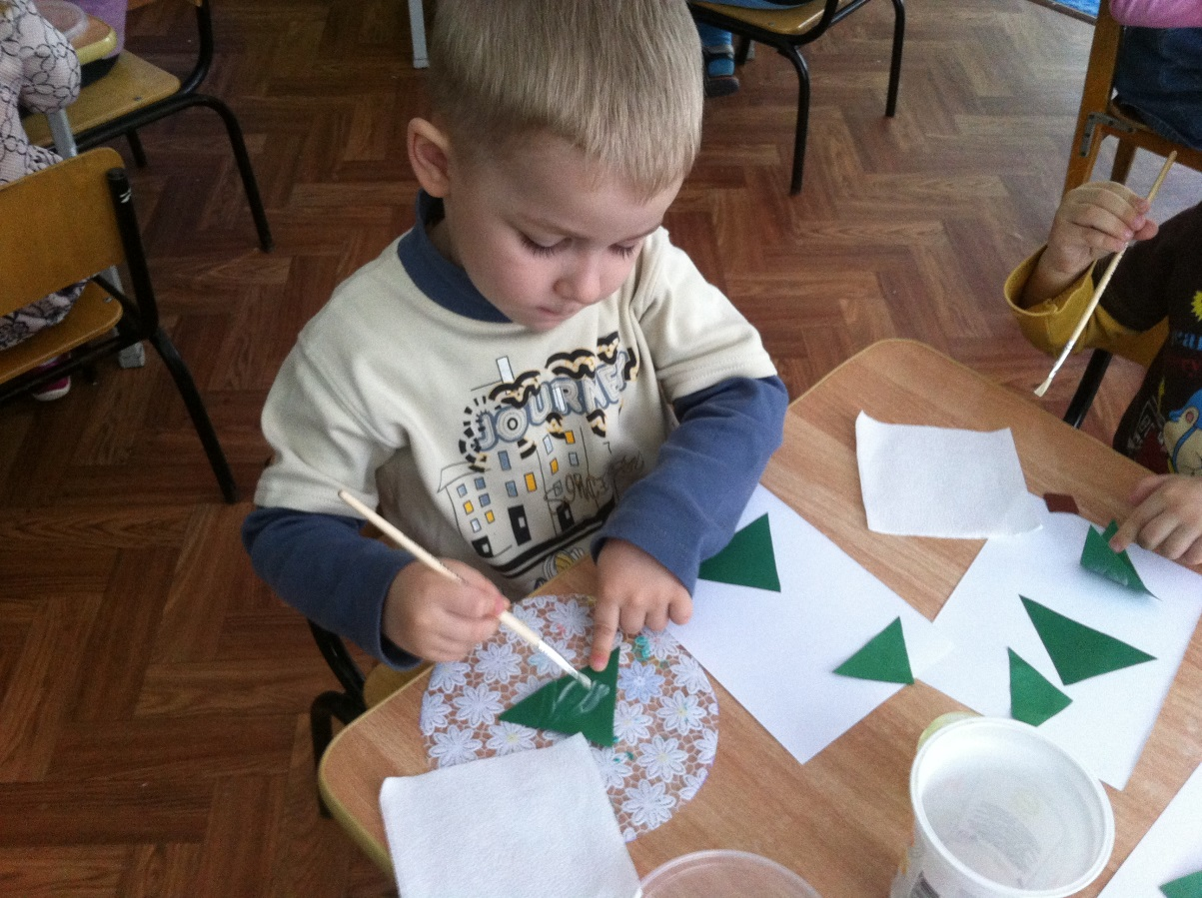

Slide 17
Физическое развитие | - Разучивание физкультминуток. - Подвижные игры: «Найди свой домик», «Мы идем по кругу», «Мой веселый звонкий мяч», «Пузырь», «Карусели».

Slide 18
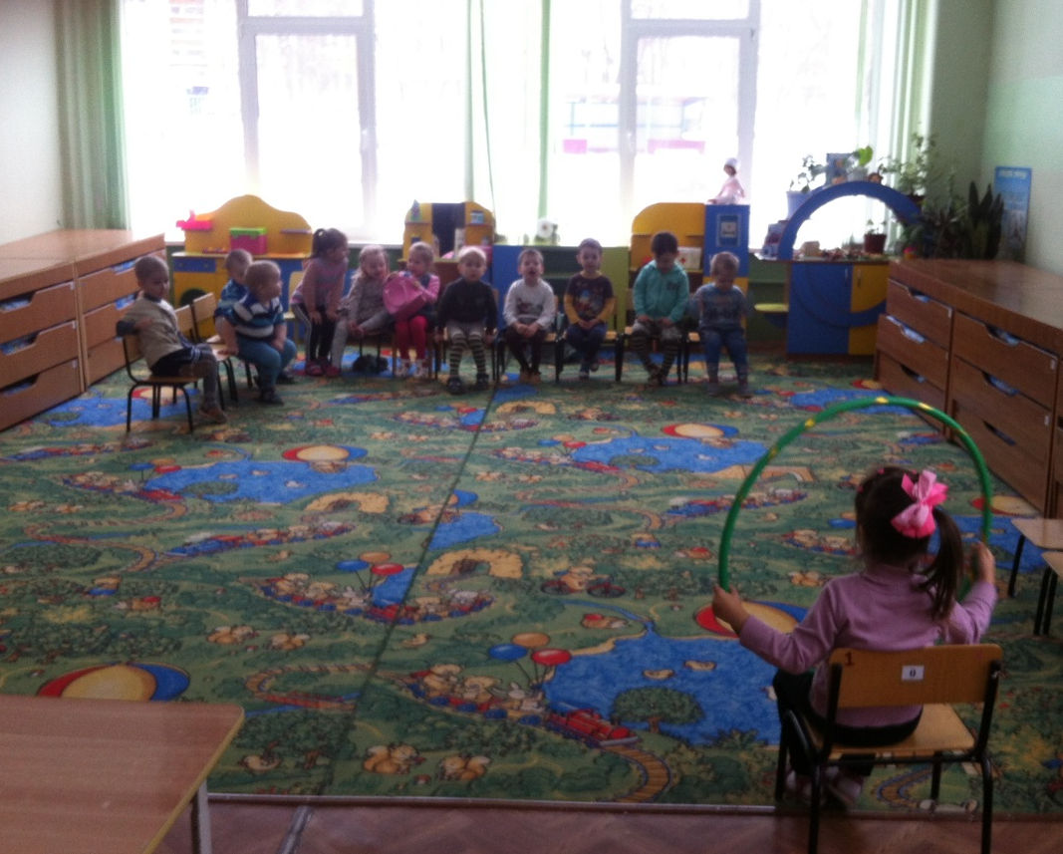
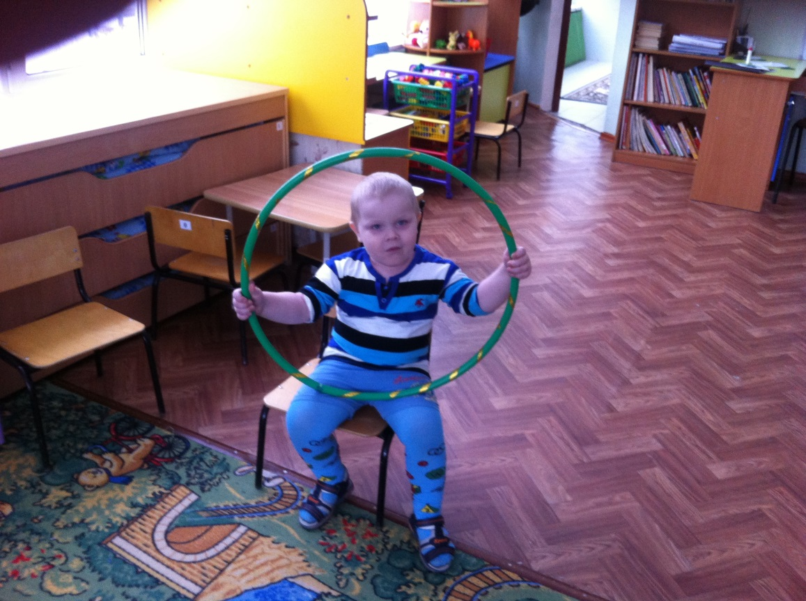

Slide 19
Результаты
расширение представлений о геометрических фигурах;
умение различать и называть геометрические фигуры;
умение соотносить форму предметов с известными геометрическими фигурами.

Slide 20
Спасибо за внимание

